Slide 1
HỆ THỐNG KHUYẾN NGHỊ HỖ TRỢ KHÁCH DU LỊCH DÙNG ĐIỆN THOẠI ANDROID
GV hướng dẫn:
ThS. Huỳnh Hữu Việt
Nhóm SV thực hiện:
Nguyễn Minh Hiếu – 07520117
Lê Trọng Hiếu - 07520119
Trường ĐH Công Nghệ Thông Tin – ĐHQG TP.HCM

Slide 2
Nội dung trình bày
1
Giới thiệu đề tài
2
Khảo sát các phương pháp khuyến nghị
3
Phương pháp thu giảm số chiều
4
Hiện thực hóa
5
Đánh giá và kết luận

Slide 3
1
Giới thiệu đề tài
2
Khảo sát các phương pháp khuyến nghị
3
Phương pháp thu giảm số chiều
4
Hiện thực hóa
5
Đánh giá và kết luận

Slide 4
Giới thiệu đề tài
Việt Nam có tiềm năng du lịch lớn, thu hút khách du lịch thế giới.
Công nghệ thông tin phát triển, xu hướng sử dụng điện thông minh ngày một phổ biến.
Khách du lịch cần những thông tin, những lời gợi ý chính xác, nhanh chóng tùy theo ngữ cảnh.
Hệ khuyến nghị du lịch dựa trên ngữ cảnh + Điện thoại thông minh

Slide 5
Giới thiệu đề tài
Khảo sát các phương pháp khuyến nghị
Khảo sát các kỹ thuật triển khai.
Khảo sát thông tin ngữ cảnh, thông tin các điểm du lịch.
Quá trình thực hiện:
Hiện thực hóa hệ thống và ứng dụng.
Thu thập dữ liệu thực tế từ người dùng.
Thực nghiệm và đánh giá.

Slide 6
1
Giới thiệu đề tài
2
Khảo sát các phương pháp khuyến nghị
3
Phương pháp thu giảm số chiều
4
Hiện thực hóa
5
Đánh giá và kết luận

Slide 7
Phương pháp khuyến nghị hai chiều
Các hệ thống khuyến nghị truyền thống chỉ quan tâm 2 yếu tố (2 chiều): người dùng và đối tượng cần được khuyến nghị.
Mục tiêu: dựa vào những chỉ số đánh giá đã có, từ đó dự đoán những chỉ số đánh giá còn thiếu. Sau đó, chọn ra những đối tượng có chỉ số đánh giá dự đoán cao nhất, gợi ý cho người dùng.
R: (Users x Items) → Ratings

Slide 8
Phương pháp khuyến nghị hai chiều
Khuyến nghị dựa trên nội dung (content-based).
Khuyến nghị bằng cách đánh giá độ tương đồng (collaborative).
Khuyến nghị dựa trên kinh nghiệm (memory-based).
Khuyến nghị dựa trên mô hình (model-based).
Khuyến nghị lai (hybrid).

Slide 9




Phương pháp khuyến nghị hai chiều
Ví dụ:

Slide 10
Phương pháp khuyến nghị nhiều chiều
Quan tâm đến các chiều ngữ cảnh (context).
Những thông tin ngữ cảnh (thời gian, thời tiết, tâm trạng, bạn đồng hành …) có ảnh hưởng đến đánh giá của người dùng.
Ví dụ:
Đi xem phim A với người yêu, đánh giá 5.
Đi xem phim A với em trai, đánh giá 4.
Đi tắm biển buổi sáng, đánh giá 5.
Đi tắm biển buổi trưa, đánh giá 3.
R: (Users x Items x Contexts) → Ratings

Slide 11
Phương pháp khuyến nghị nhiều chiều
101
6
102
R(101,7,1) = 6
Users
Id | Name | Age
101 | John | 25
102 | Bob | 18
103 | Alice | 27
104 | Mary | 24
103
104
3
Id | Name
1 | Weekday
2 | Weekend
3 | Holiday
2
2
3
5
7
1
Time
Items
Id | Name | Cost
2 | Item 2 | 10
3 | Item 3 | 20
5 | Item 5 | 15
7 | Item 7 | 40
Không gian khuyến nghị 3 chiều (Users x Items x Time)

Slide 12
1
Giới thiệu đề tài
2
Khảo sát các phương pháp khuyến nghị
3
Phương pháp thu giảm số chiều
4
Hiện thực hóa
5
Đánh giá và kết luận

Slide 13
Phương pháp khuyến nghị nhiều chiều
(a)
(b)
(c)
Data
U x I x C x R
Data
U x I x C x R
Data
U x I x C x R
c
Contextualized Data
U x I x R
2D Recommender
U x I → R
2D Recommender
U x I → R
MD Recommender
U x I x C→ R
u
u
u
Recommendations
i1, i2, i3 …
c
c
Contextual
Recommendations
i1, i2, i3 …
Contextual
Recommendations
i1, i2, i3 …
Contextual
Recommendations
i1, i2, i3 …
Thông tin ngữ cảnh trong hệ thống khuyến nghị

Slide 14
Phương pháp thu giảm số chiều
101
102
Users
103
104
2
2
3
5
7
1
Time
Items
x
x
x
x
101
y
y
y
y
101
102
x
x
x
x
102
y
y
y
y
Users
Users
103
x
x
x
x
103
y
y
y
y
104
x
x
x
x
104
y
y
y
y
Time
1
Time
2
2
3
5
7
2
3
5
7
Items
Items

Slide 15
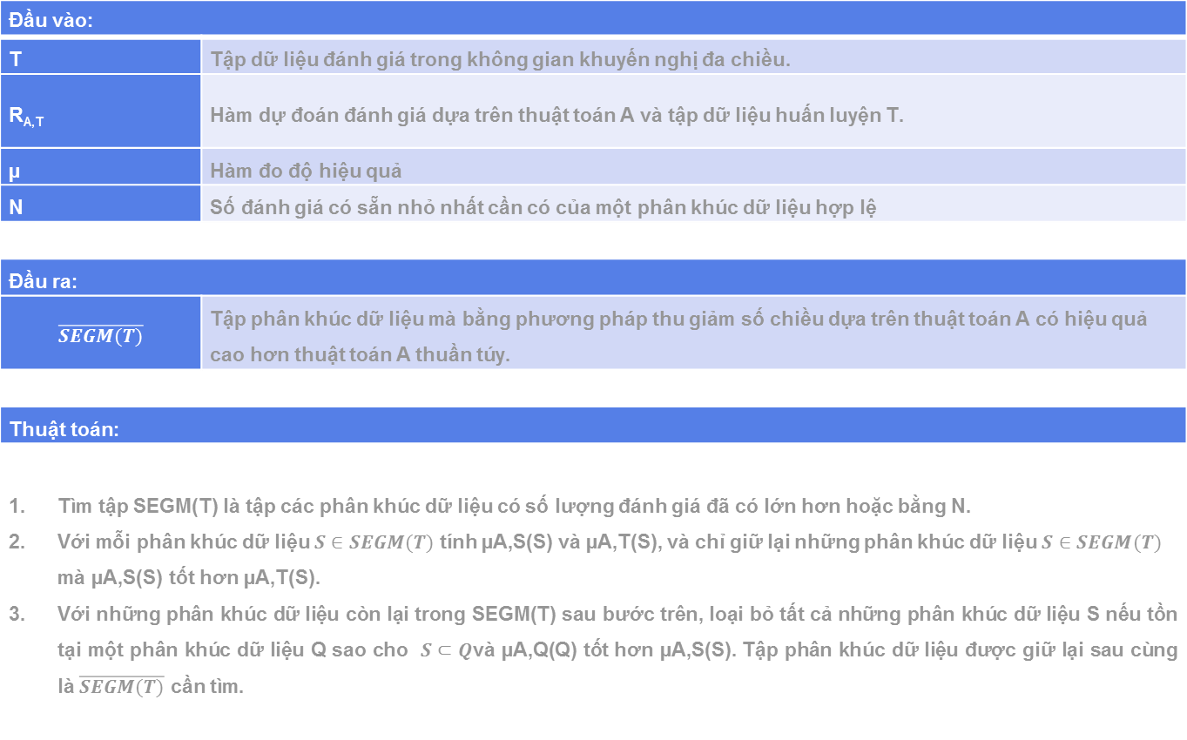
Phương pháp thu giảm số chiều
Đầu vào:
T | Tập dữ liệu đánh giá trong không gian khuyến nghị đa chiều.
R_{A,T} | Hàm dự đoán đánh giá dựa trên thuật toán A và tập dữ liệu huấn luyện T.
µ | Hàm đo độ hiệu quả
N | Số đánh giá có sẵn nhỏ nhất cần có của một phân khúc dữ liệu hợp lệ
Đầu ra:
$$\overline{SEGM(T)}$$ | Tập phân khúc dữ liệu mà bằng phương pháp thu giảm số chiều dựa trên thuật toán A có hiệu quả cao hơn thuật toán A thuần túy.
Thuật toán:
Tìm tập SEGM(T) là tập các phân khúc dữ liệu có số lượng đánh giá đã có lớn hơn hoặc bằng N. Với mỗi phân khúc dữ liệu $S∈SEGM(T)$ tính µA,S(S) và µA,T(S), và chỉ giữ lại những phân khúc dữ liệu $S∈SEGM(T)$ mà µA,S(S) tốt hơn µA,T(S). Với những phân khúc dữ liệu còn lại trong SEGM(T) sau bước trên, loại bỏ tất cả những phân khúc dữ liệu S nếu tồn tại một phân khúc dữ liệu Q sao cho $S⊂Q$và µA,Q(Q) tốt hơn µA,S(S). Tập phân khúc dữ liệu được giữ lại sau cùng là $\overline{SEGM(T)}$ cần tìm.

Slide 16
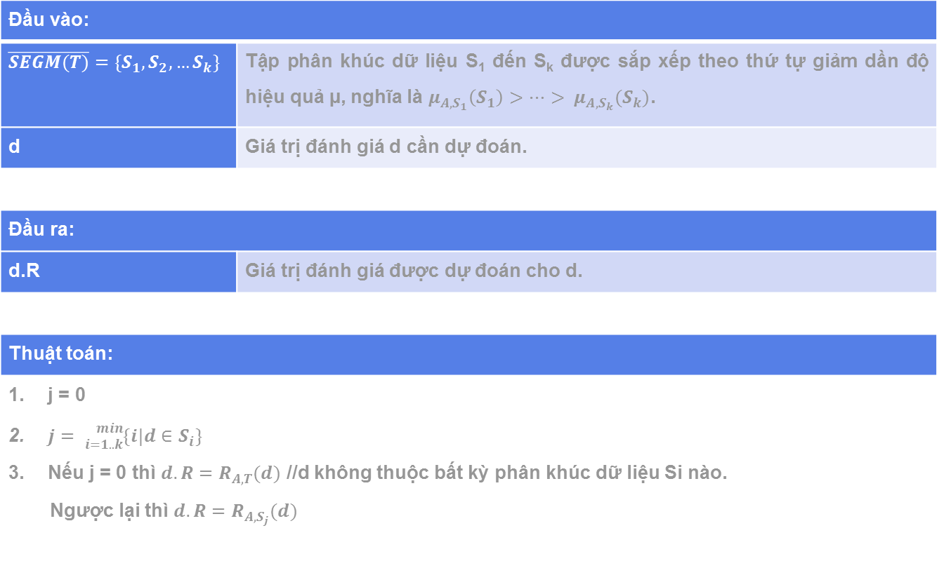
Phương pháp thu giảm số chiều
Đầu vào:
$\overline{SEGM(T)}=\{S_{1}, S_{2}, …S_{k}\}$ | Tập phân khúc dữ liệu S₁ đến S_{k} được sắp xếp theo thứ tự giảm dần độ hiệu quả µ, nghĩa là $μ_{A,S_{1}}\left(S_{1}\right)>…> μ_{A,S_{k}}(S_{k})$.
d | Giá trị đánh giá d cần dự đoán.
Đầu ra:
d.R | Giá trị đánh giá được dự đoán cho d.
Thuật toán:
j = 0 $j= {}_{i=1..k}^{min}{\{i|d∈S_{i}\}}$ Nếu j = 0 thì $d.R=R_{A,T}(d)$ //d không thuộc bất kỳ phân khúc dữ liệu Si nào. Ngược lại thì $d.R=R_{A,S_{j}}(d)$

Slide 17
1
Giới thiệu đề tài
2
Khảo sát các phương pháp khuyến nghị
3
Phương pháp thu giảm số chiều
4
Hiện thực hóa
5
Đánh giá và kết luận

Slide 18

Hiện thực hóa
Điện thoại Android
OLAP Cube
Kho dữ liệu
Process
OLEDB
Internet
ADOMDB
ETL
Hệ khuyến nghị
Huấn luyện
Khuyến nghị
CSDL
giao tác
OLEDB
Dịch vụ web WCF

Slide 19
Hiện thực hóa
Ngữ cảnh | Giá trị
Bạn đồng hành | Một mình. Bạn bè/đồng nghiệp. Gia đình. Người yêu. Trẻ em
Kinh phí du lịch | Chi tiêu tiết kiệm. Bảo đảm cho chất lượng. Chi tiêu sang trọng.
Thời tiết | Trong xanh. Nắng. Âm u, nhiều mây. Mưa
Thời gian (cấu trúc phân cấp) | Ngày, tháng, năm. Buổi. Tuần Mùa

Slide 20
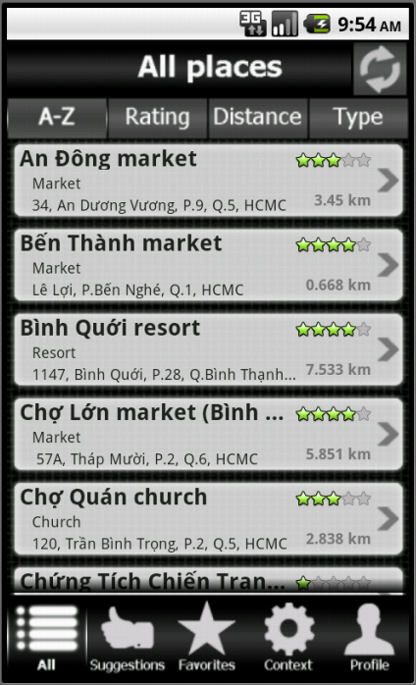
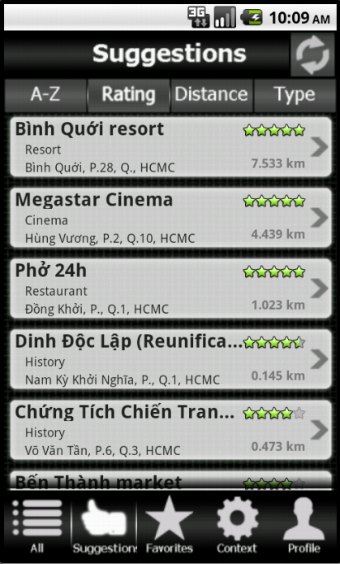
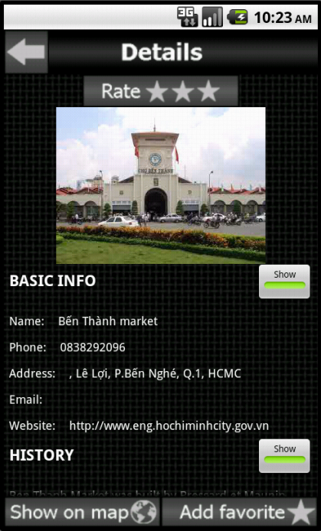
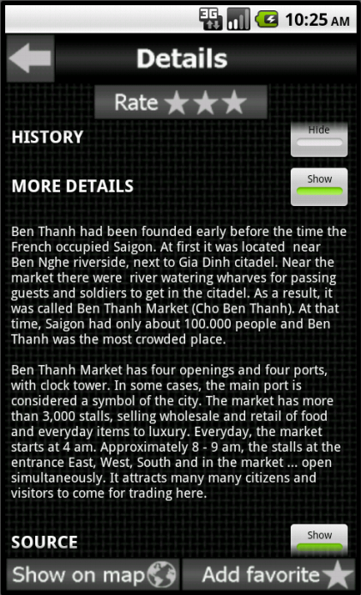
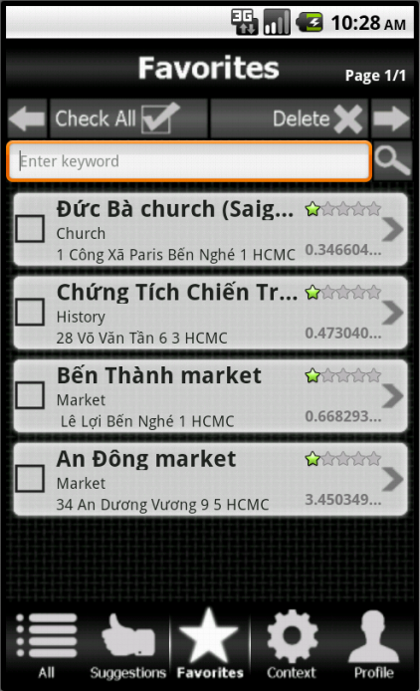
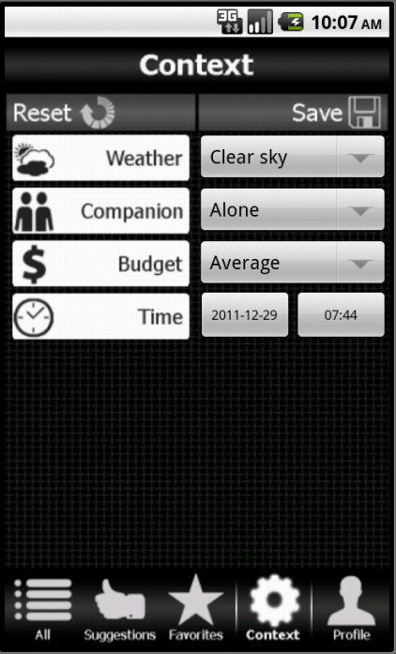
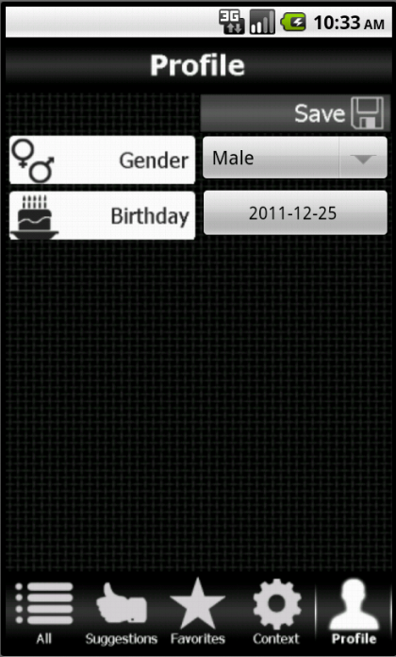
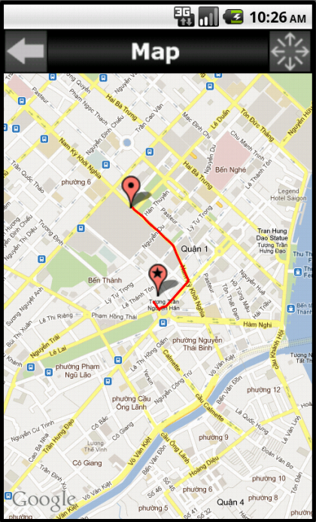
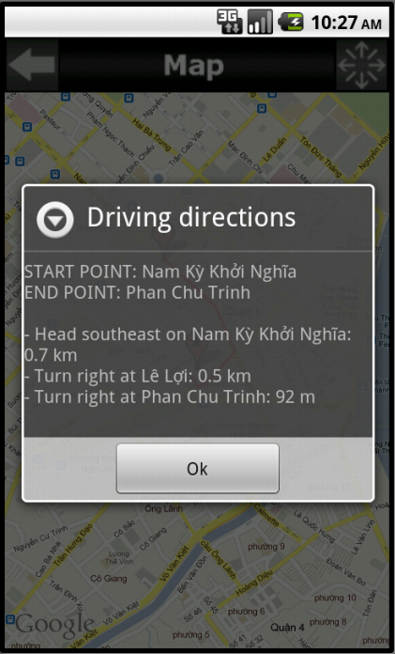
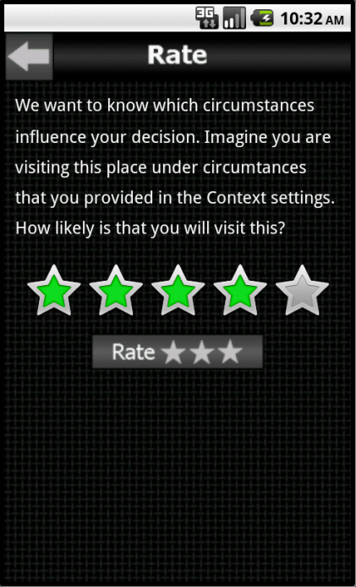
Hiện thực hóa

Slide 21
1
Giới thiệu đề tài
2
Khảo sát các phương pháp khuyến nghị
3
Phương pháp thu giảm số chiều
4
Hiện thực hóa
5
Đánh giá và kết luận

Slide 22

Đánh giá và kết luận
Thực nghiệm với bộ dữ liệu Movielens (100.000 dòng, không chứa các điều kiện ngữ cảnh):
Lần | 1 | 2 | 3 | 4 | 5 | 6 | 7 | 8 | 9 | 10
MAE | 0.7456 | 0.7709 | 0.7522 | 0.7628 | 0.7438 | 0.7552 | 0.7472 | 0.7509 | 0.7775 | 0.7722
Mean Absolute Error (MAE): độ sai lệch trong kết quả dự đoán của thuật toán.
Ví dụ: MAE = 1 nghĩa là thuật toán có khả năng dự đoán các chỉ số với sai số là $±1$.
MAE trung bình của 10 lần chạy là 0.7578.

Slide 23
Đánh giá và kết luận
Thực nghiệm với bộ dữ liệu thu thập thực tế (820 dòng, 178 người dùng, chứa các điều kiện ngữ cảnh):

Slide 24
Đánh giá và kết luận
Chỉ số MAE.
Hệ số biến thiên (coefficient of variation – CV): cho ý nghĩa về sự tương quan giữa các đánh giá của người dùng. CV càng thấp, xu hướng đánh giá càng giống, càng có lợi cho việc dự đoán.
Số lượng đánh giá trung bình cho một địa điểm và tổng số lượng đánh giá (tính trên từng phân khúc dữ liệu).
Địa điểm | Đánh giá
A | 3
A | 4
B | 5
B | 5
C | 2
C | 3
C | 4

Slide 25
Đánh giá và kết luận
 | Phân khúc dữ liệu |  |  |  |  |  | MAE (Dữ liệu cục bộ) | MAE (Dữ liệu toàn cục) | Hệ số biến thiên CV | TB số đánh giá cho 1 địa điểm | Tổng số đánh giá
 | Thời gian |  |  | Kinh phí | Bạn đồng hành | Thời tiết
 | Ngày | Tuần | Mùa
1 | Sáng | Cuối tuần | Xuân | Cao | * | * | 0.43372 | 0.44670 | 0.158203177 | 4.785714286 | 67
2 | * | * | Xuân | Vừa đủ | * | Trong xanh | 0.48457 | 0.49133 | 0.181744161 | 7.421052632 | 141
3 | * | * | * | * | Người yêu | * | 0.56927 | 0.57273 | 0.18964369 | 7.722222222 | 139
4 | * | * | * | Vừa đủ | * | Trong xanh | 0.57842 | 0.63945 | 0.17714198 | 8.315789474 | 158
5 | Sáng | * | Xuân | Cao | * | * | 0.60074 | 0.61275 | 0.191853438 | 6.4 | 96
6 | Sáng | Trong tuần | * | * | * | Nắng | 0.60995 | 0.67334 | 0.189985244 | 6.7 | 134
7 | Sáng | * | * | Cao | * | * | 0.61212 | 0.61542 | 0.179638903 | 6.764705882 | 115
8 | Tối | Cuối tuần | Xuân | * | * | * | 0.61438 | 0.61942 | 0.115879779 | 2.3 | 23
9 | * | * | * | * | Bạn bè | Trong xanh | 0.61633 | 0.61754 | 0.189630478 | 6.777777778 | 122
10 | * | Trong tuần | * | Vừa đủ | * | * | 0.63945 | 0.64539 | 0.20807787 | 15.1 | 302
11 | * | Cuối tuần | * | * | * | Trong xanh | 0.67543 | 0.81829 | 0.17070911 | 8.45 | 169
12 | * | Cuối tuần | Xuân | * | Bạn bè | * | 0.68348 | 0.76044 | 0.19095328 | 7.444444444 | 134
13 | Sáng | * | Xuân | Vừa đủ | * | * | 0.69206 | 0.90043 | 0.211142609 | 10.26315789 | 195
14 | Tối | * | Xuân | * | * | Trong xanh | 0.69549 | 0.95583 | 0.153413557 | 5.611111111 | 101
15 | * | Cuối tuần | Xuân | * | * | Nắng | 0.71159 | 0.76932 | 0.206751108 | 7.842105263 | 149
16 | Sáng | * | * | Vừa đủ | * | * | 0.71413 | 0.91596 | 0.20625079 | 12.36842105 | 235
17 | Tối | Cuối tuần | * | Vừa đủ | * | * | 0.71544 | 0.71544 | 0.141677536 | 3.888888889 | 70
18 | Sáng | * | Xuân | * | * | * | 0.73028 | 0.76854 | 0.216655024 | 16.5 | 330
19 | * | Cuối tuần | * | Vừa đủ | * | * | 0.74461 | 0.88036 | 0.18784688 | 9.25 | 185
20 | Sáng | * | * | * | Bạn bè | * | 0.74949 | 0.76367 | 0.192736424 | 8.611111111 | 155
21 | Sáng | * | * | * | * | Nắng | 0.78363 | 0.96781 | 0.203756563 | 11.5 | 230
22 | * | * | * | Vừa đủ | * | Nắng | 0.78476 | 0.89335 | 0.21478557 | 14.3 | 286
23 | * | * | Xuân | * | Bạn bè | * | 0.81526 | 0.81996 | 0.202723593 | 13.57894737 | 258
24 | Sáng | * | * | * | * | Trong xanh | 0.82395 | 0.88522 | 0.185737381 | 7.157894737 | 136
25 | * | * | Xuân | Cao | * | * | 0.83838 | 0.91555 | 0.207247432 | 10.11111111 | 182
26 | * | Trong tuần | * | * | * | Trong xanh | 0.85681 | 0.92658 | 0.189441417 | 7.368421053 | 140
27 | * | * | * | Vừa đủ | Một mình | * | 0.86454 | 1.04721 | 0.176259894 | 7.7 | 154
28 | * | Trong tuần | * | * | * | * | 0.86742 | 0.89478 | 0.222321878 | 22.5 | 450
29 | Tối | * | * | * | * | * | 0.89246 | 1.05671 | 0.212568977 | 14.94736842 | 284
30 | * | * | * | Cao | Bạn bè | * | 0.98586 | 1.00841 | 0.186808772 | 6.235294118 | 106
31 | * | * | Xuân | * | * | Trong xanh | 1.11469 | 1.17238 | 0.197316145 | 13.25 | 265
32 | * | * | Xuân | * | Một mình | * | 1.13553 | 1.16709 | 0.199223364 | 8.75 | 175
33 | * | * | * | Rất cao | * | * | 1.19250 | 1.19337 | 0.226836744 | 9.583333333 | 115

Slide 26
Đánh giá và kết luận
Với bộ dữ liệu Movielens, MAE = 0.7578, tương đương với những nghiên cứu trước đây.
Với bộ dữ liệu thu thập, kết quả tùy trường hợp mà MAE thấp hơn hoặc cao hơn con số 0.7578.
Phân khúc tốt nhất: CV = 0.158203177, MAE = 0.43372
Phân khúc xấu nhất: CV = 0.226836744, MAE = 1.19250
So sánh tỉ lệ tăng giảm giữa CV và MAE là tương đối do số lượng dữ liệu thu thập ít, chất lượng chưa tốt.
Với mỗi phân khúc tìm được, MAE cục bộ luôn nhỏ hơn MAE toàn cục.
→ kết quả dự đoán cho trường hợp tìm được phân khúc tốt luôn luôn tốt hơn phương pháp truyền thống.
Cần lượng dữ liệu nhiều hơn, tốt hơn để có thể đánh giá khách quan và chính xác hơn.

Slide 27
Đánh giá và kết luận
Học hỏi kiến thức về các phương pháp khuyến nghị, các kỹ thuật cần thiết …
Xây dựng thành công hệ khuyến nghị du lịch kèm một ứng dụng Android hỗ trợ khách du lịch.
Hướng phát triển:
Nghiên cứu nhiều thuật toán khuyến nghị khác.
Mở rộng hệ khuyến nghị sang các lĩnh vực khác ngoài du lịch: sách vở, phim ảnh …
Xây dựng ứng dụng trên nhiều nền tảng hệ điều hành di động: Windows Phone, iOS …
Xây dựng ứng dụng trên nền tảng web.
Phát triển thêm các chức năng hỗ trợ người du lịch.

Slide 28
Cảm ơn đã chú ý theo dõi !

